Slide 1
Русская живопись
18-19 вв.

Slide 2

Классицизм в русском искусстве

Slide 3

Классицизм в русском искусстве

Slide 4
Классицизм в живописи
Портреты
Историческая тематика
Городской пейзаж

Slide 5
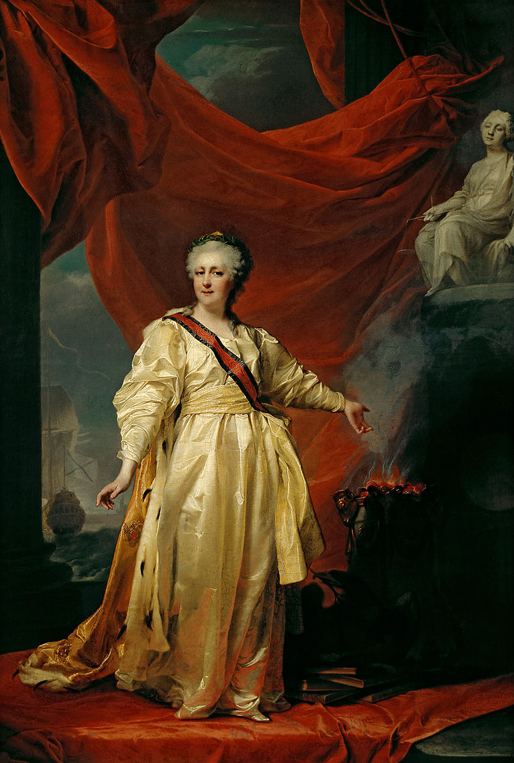
Дмитрий Левицкий. «Екатерина II в виде Законодательницы в храме богини Правосудия»

Slide 6
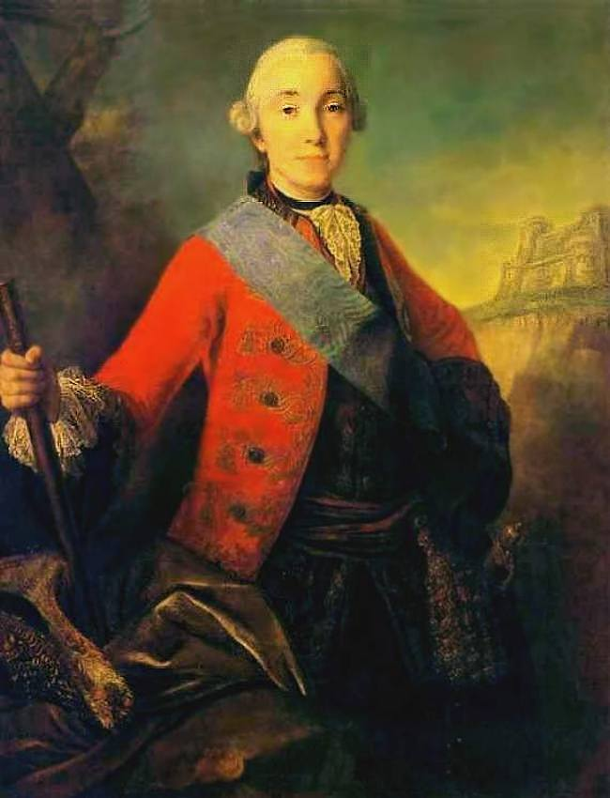
Фёдор Рокотов
Портрет великого князя Петра Федоровича

Slide 7
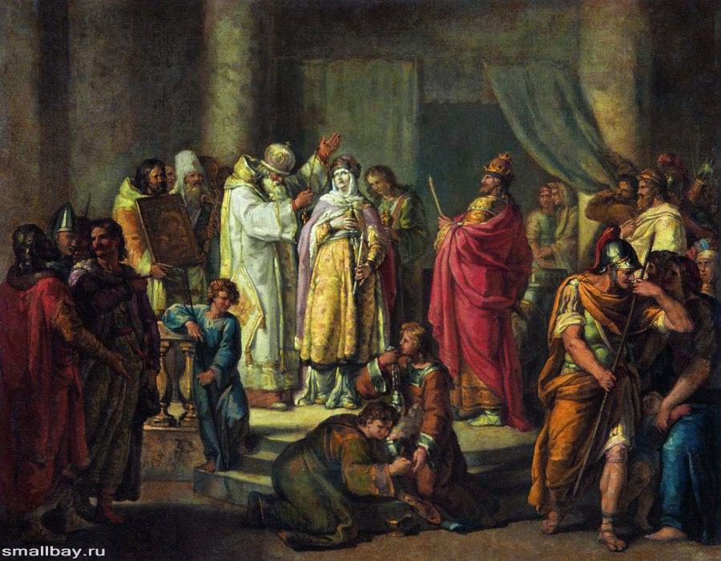
Иван Акимов
Крещение княгини Ольги в Константинополе (1792)

Slide 8
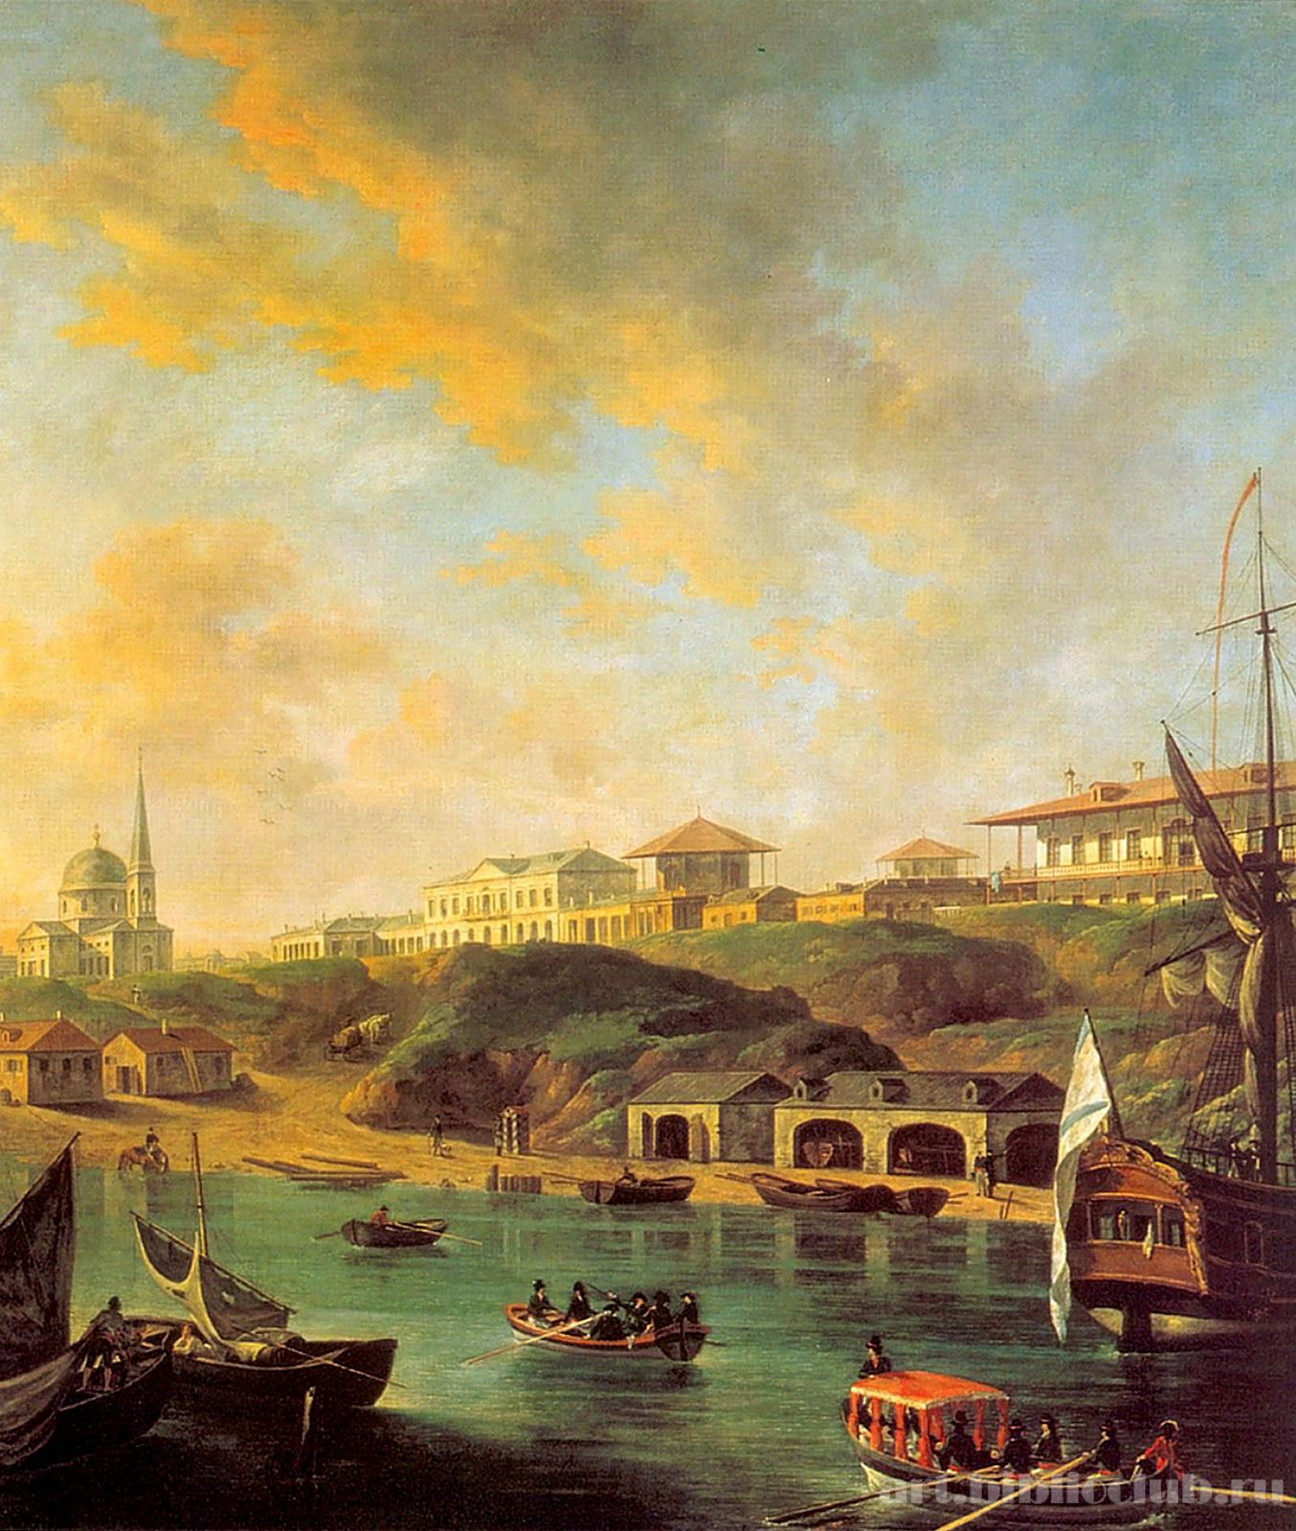
Федор Aлексеев
Вид города Николаева (1799)
Третьяковская галерея, Москва

Slide 9
Сентиментализм в русской живописи 19 века
В изобразительном искусстве трудно выделить какого-либо мастера, творчество которого полностью бы воплощало принципы сентиментализма. Элементы сентиментализма встречаются чаще в сочетании с элементами классицизма, романтизма. Поэтому можно только говорить о большем или меньшем влиянии этого стиля на творчество того или иного художника.

Slide 10
Черты сентиментализма:
Сюжеты из современной жизни + крестьянская тематика
Главный герой – не в центре, либо отсутствует
Новая трактовка перспективы (задний план не ограничивается декоративной функцией; действие приобретает глубину)

Slide 11
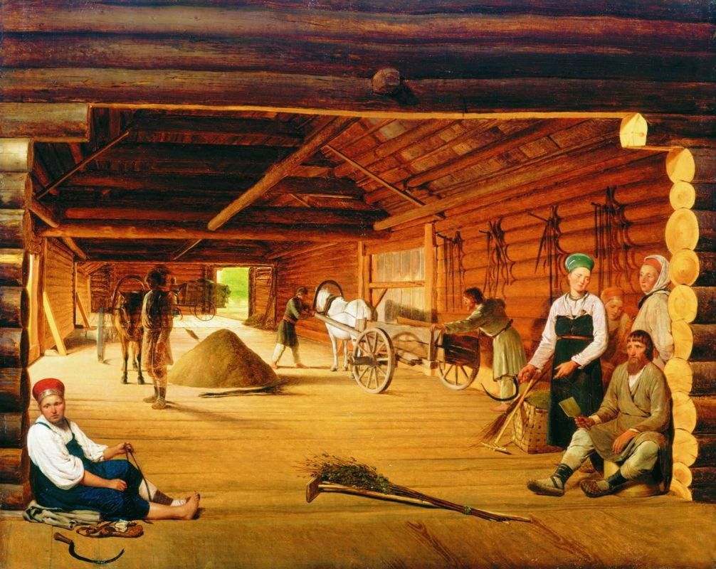
Алексей Венецианов
Гумнó

Slide 12
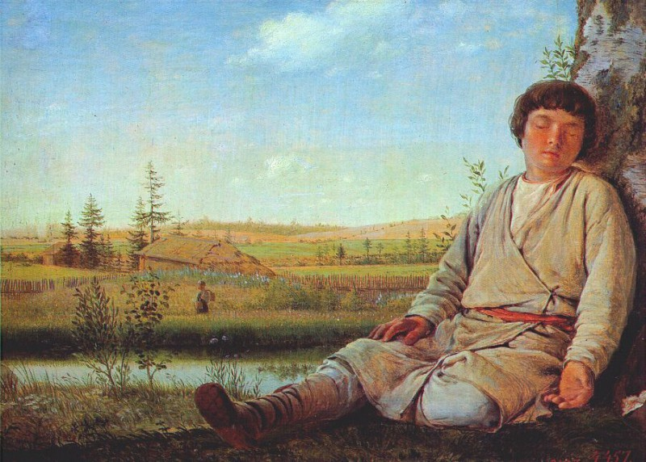
Алексей Венецианов
Спящий пастушок

Slide 13
Романтизм в русской живописи
Противостояние силе природы
Мифологические (религиозные) темы
Исторические события
Пейзажи
Портреты

Slide 14
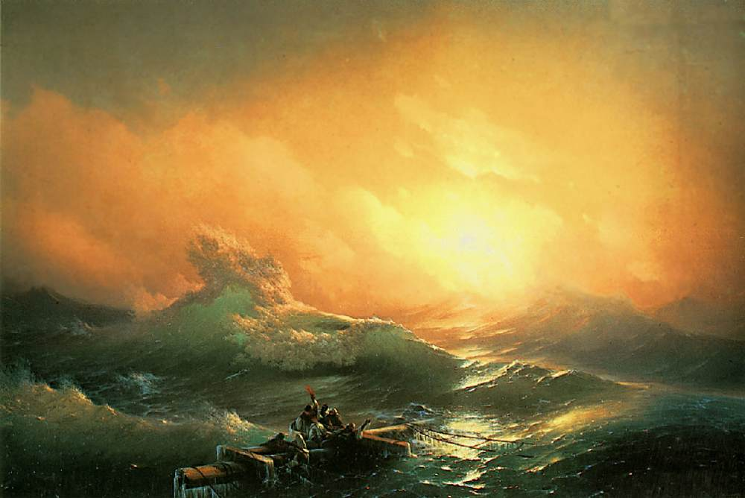
Иван Айвазовский
Девятый вал

Slide 15
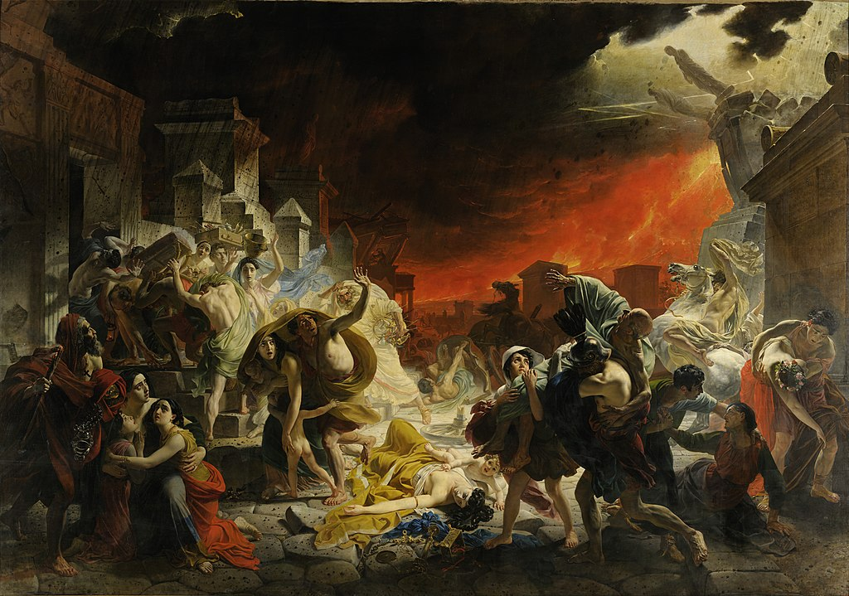
Карл Брюллов
Последний день Помпеи

Slide 16
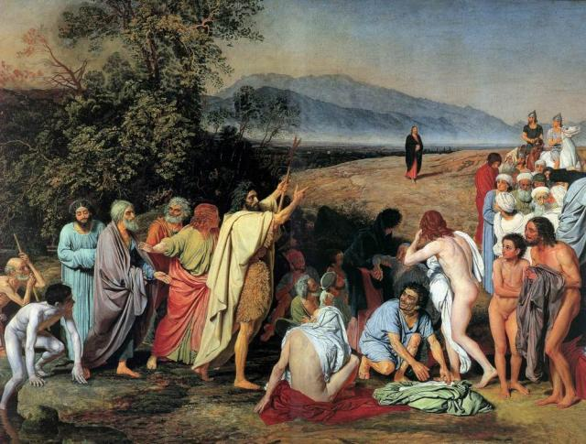
Александр Иванов
Явление Христа народу

Slide 17
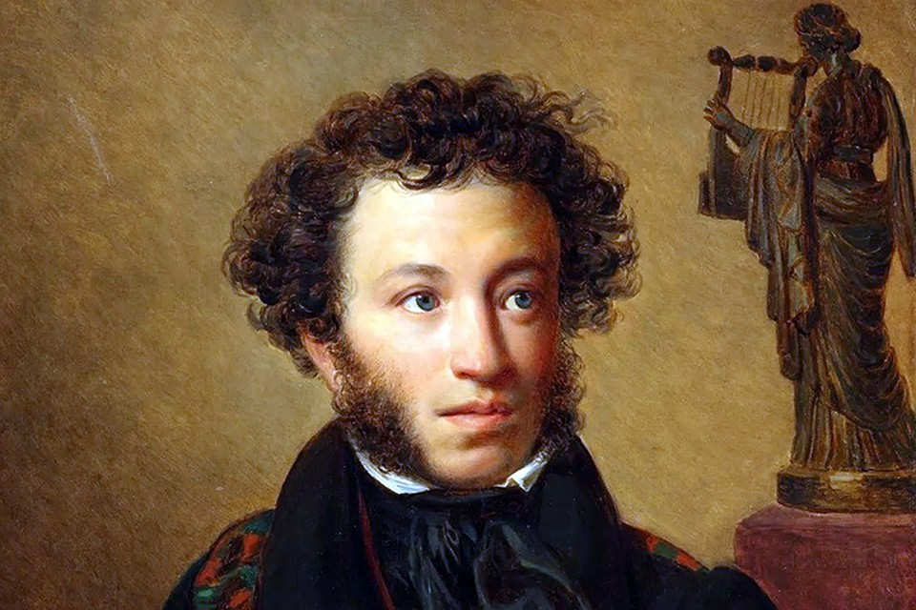
Орест Кипренский
Портрет А.С.Пушкина

Slide 18
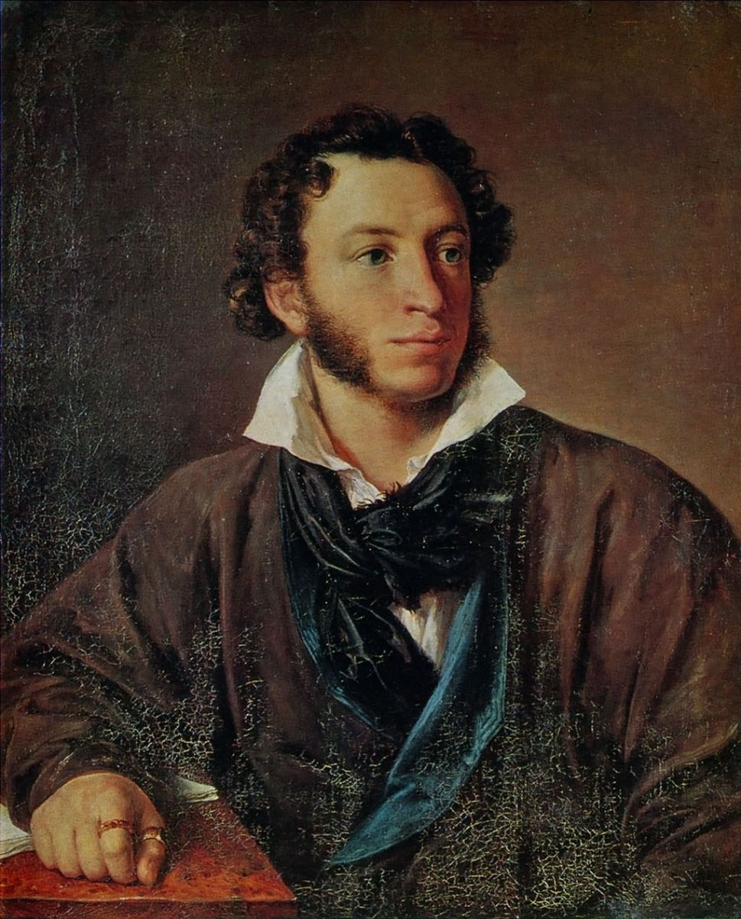
Василий Тропинин
Портрет А. С. Пушкина

Slide 19
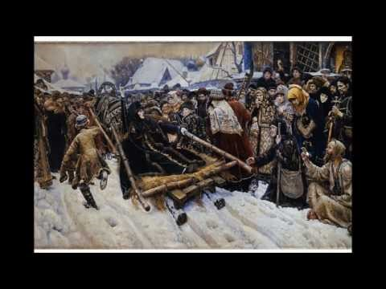
Реализм в русской живописи 19 века

Slide 20
ПЕРЕДВИЖНИКИ
9 ноября 1863 года 14 самых выдающихся учеников императорской Академии художеств отказались участвовать в конкурсе на большую золотую медаль, который предусматривал пенсионерскую поездку в Европу. Живописцы не захотели выполнять задание на предложенный сюжет (Пир в Валгалле), требуя творческую свободу в выборе темы, в соответствии «с личными наклонностями художника».
Было создано „Товарищество передвижных художественных выставок“, целями которого было:
организовывать выставки по всей России, в том числе знакомить с искусством провинции;
развивать любовь к искусству и эстетические вкусы у народа;
облегчить для художников процесс продажи собственных картин.

Slide 21
Товарищество возглавил Иван Крамской
В число передвижников входили
Василий Перов, Алексей Саврасов,
Иван Шишкин, Илья Репин,
Виктор и Аполлинарий Васнецовы,
Василий Суриков, Архип Куинджи,
Исаак Левитан, Валентин Серов
и другие художники

Slide 22

ПЕРЕДВИЖНИКИ

Slide 23
Источники
https://history.wikireading.ru/283829
https://muzei-mira.com/article/2125-kto-takie-peredvizhniki-i-pochemu-ih-tak-nazyvayut-.html

